Slide 1
2025Y 10M 6S
Notes:
115/11/08

Slide 2
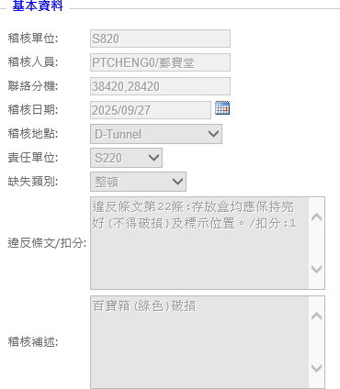
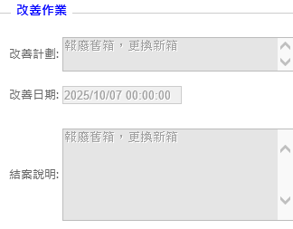
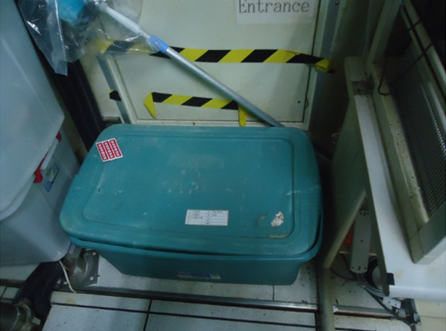
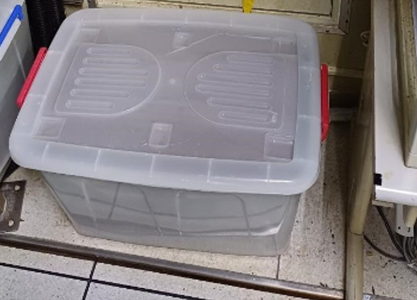
稽核: 2025/09/27 綠色百寶箱破損
改善: 2025/10/07 報廢舊箱，更換新箱

Slide 3
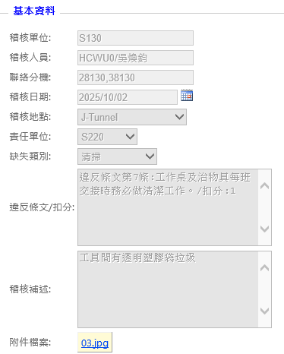
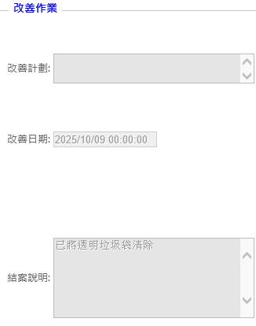
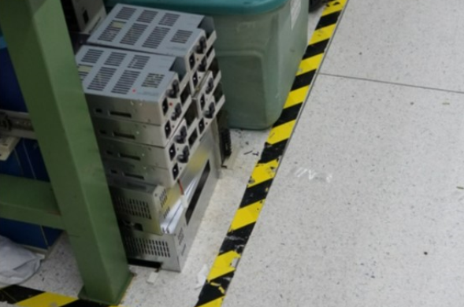
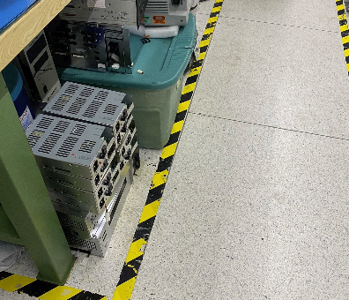
稽核: 2025/10/02 工具間有塑膠袋垃圾
改善: 2025/10/09 清除垃圾

Slide 4
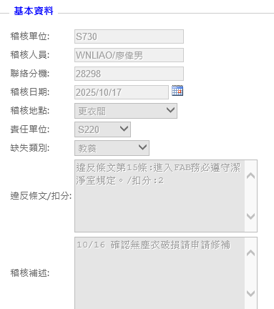
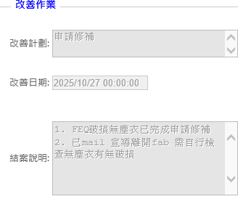
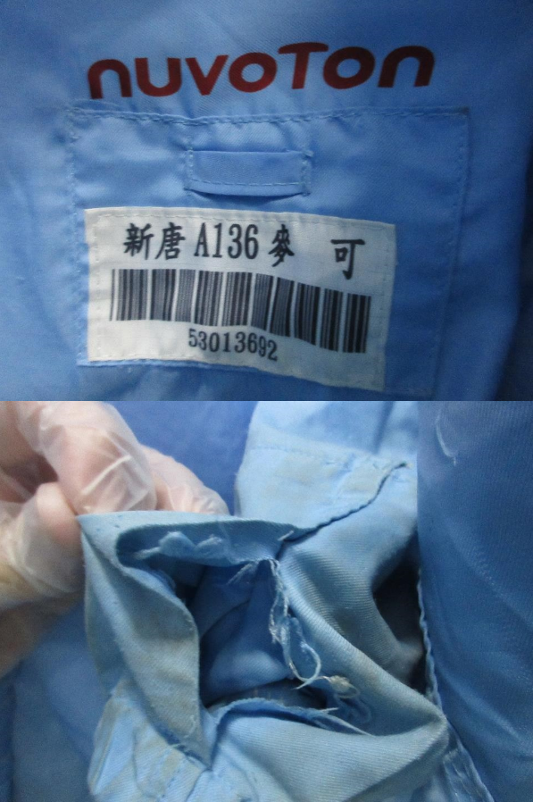
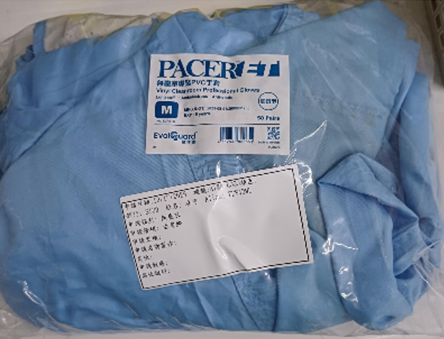
稽核: 2025/10/17 無塵衣破損
改善: 2025/10/27 申請修補、宣導無塵衣自檢

